Slide 1

BỘ CÔNG THƯƠNG TRƯỜNG ĐẠI HỌC CÔNG NGHIỆP THỰC PHẨM TP. HCM KHOA CÔNG NGHỆ THÔNG TIN --------------------------------- Đề tài: Thiết kế website hỗ trợ mua bán đồ trẻ em
SVTH:
1.MSSV:2001160181
Họ tên: Mạc Thiện Chí Cường 2.MSSV: 2001160116
Họ tên: Nguyễn Minh Thuận
GVHD: Dương Thị Mộng Thùy
TIỂU LUẬN Môn học: Công nghệ web

Slide 2
Các chức năng chính của đề tài:
Chức năng đăng nhập
Chức hiển thị sản phẩm
Chức năng thêm,xóa,sửa sản phẩm
Chức năng thêm vào giỏ hàng
Xem danh sách tài khoản, thành viên.

Slide 3
Danh sách các bảng và sơ đồ diagrams
Bảng hóa đơn bán hàng
Bảng thành viên
Bảng sản phẩm
Bảng tài khoản

Slide 4
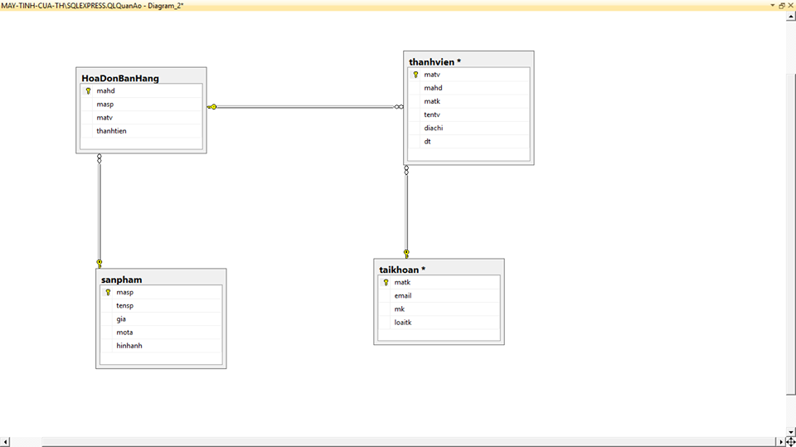

Slide 5
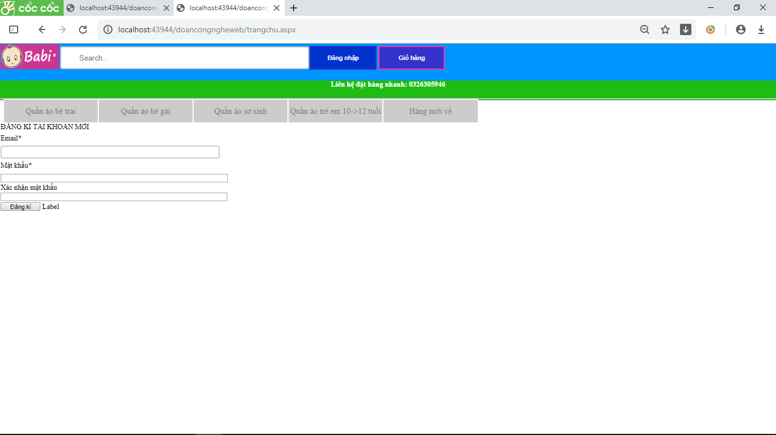
Chức năng đăng kí:

Slide 6
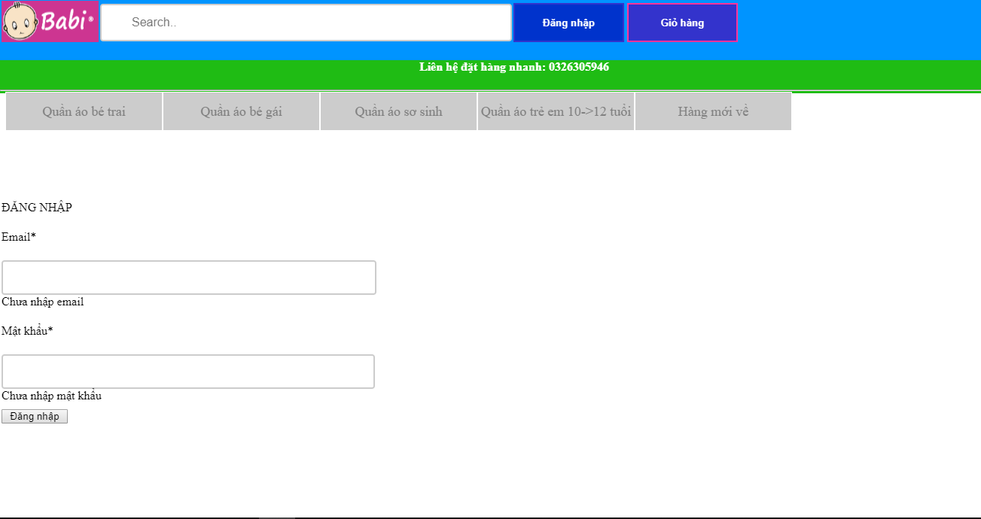
Chức năng đăng nhập và những ràng buộc:
Chức năng đăng nhập cho phép người dùng nhập vào email và mật khẩu và xét loại tài khoản, khi người dùng không nhập hoặc nhập sai thì không được phép đăng nhập

Slide 7
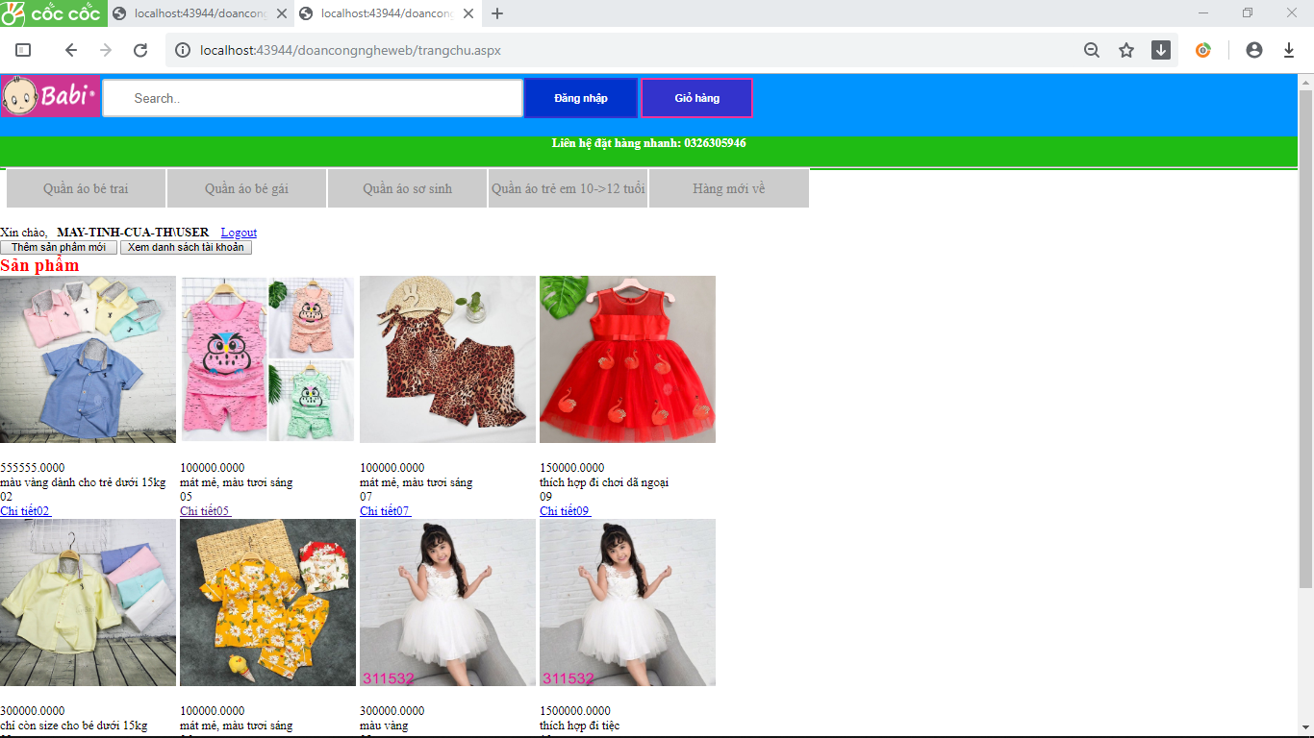
Đăng nhập bằng tài khoản Admin:

Slide 8
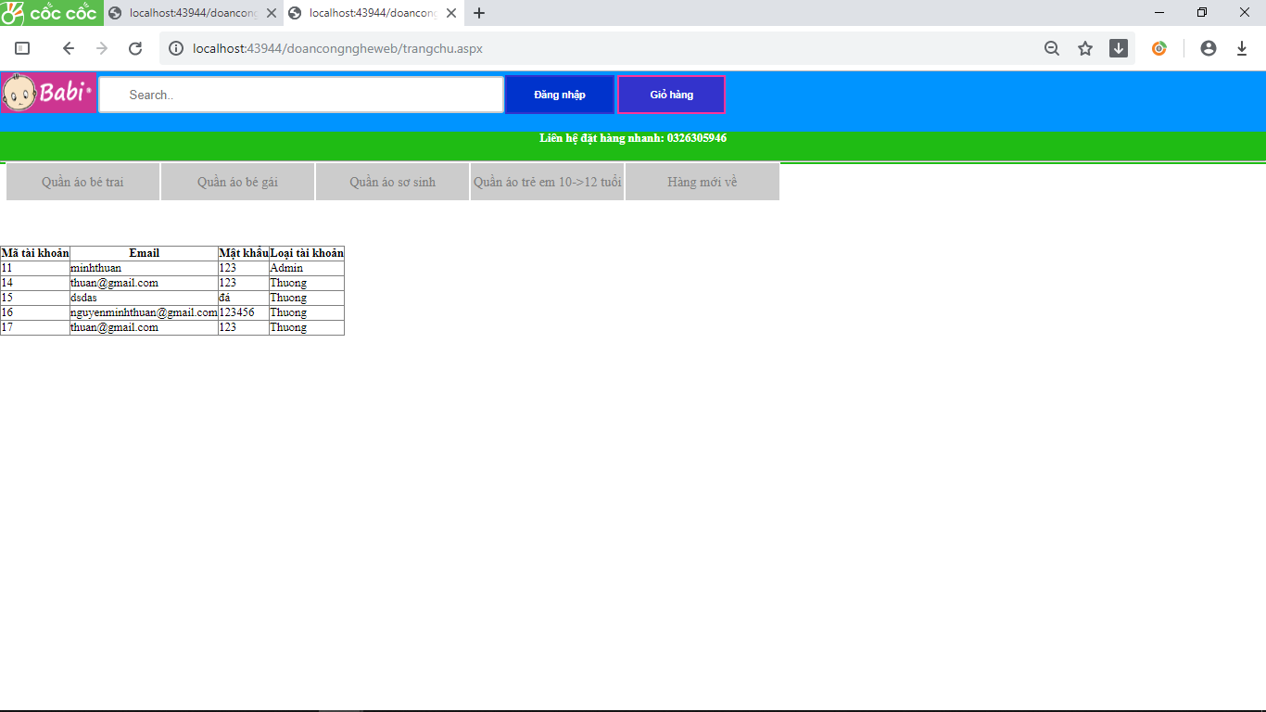

Slide 9
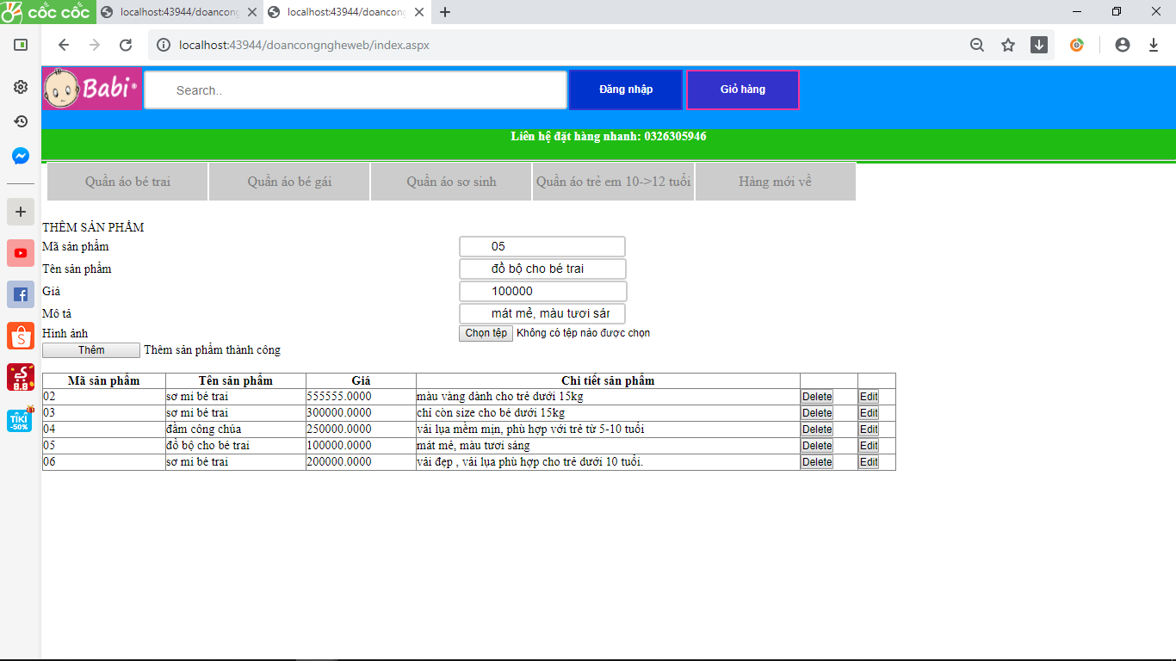

Slide 10
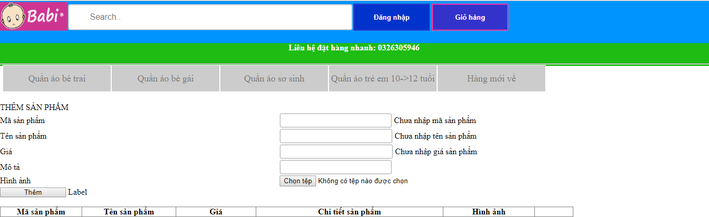
Thêm sản phẩm mới, xóa và sửa sản phẩm:

Slide 11
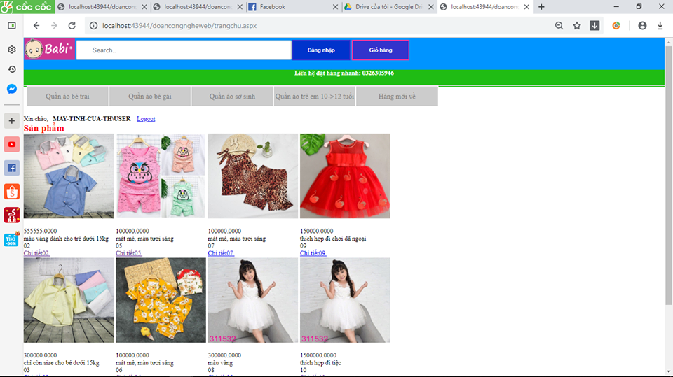
Đăng nhập bằng tài khoản thường:

Slide 12
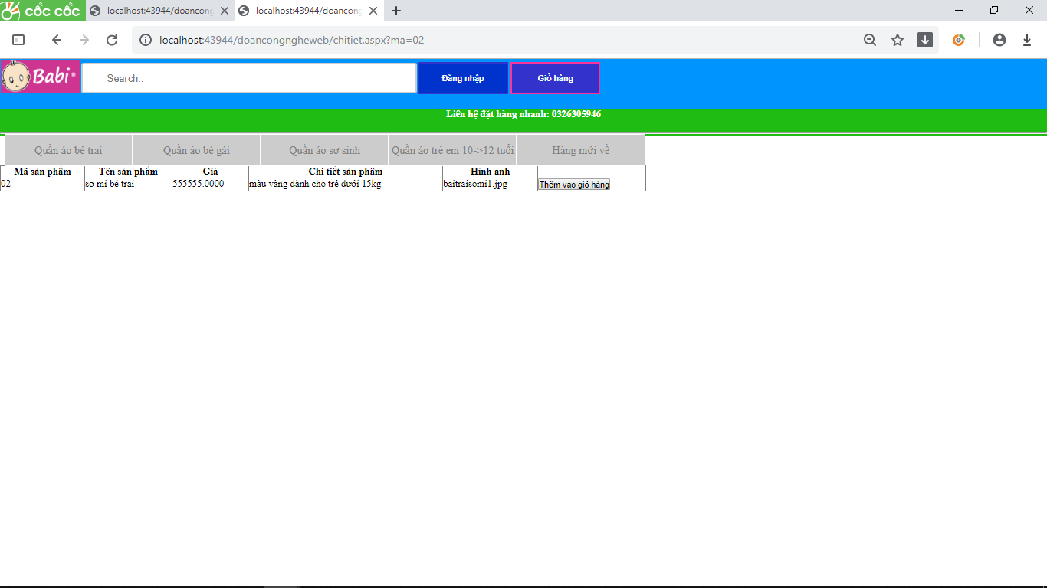
Chức năng xem chi tiết sản phẩm và thêm vào giỏ hàng:

Slide 13
Kết luận:
Kết quả đạt được:
Xây dựng thành công Website thời trang cho cửa hàng bán đồ dùng trẻ em Babi, với các chức năng cơ bản
Tìm hiểu tương đối căn bản và đầy đủ về ASP.Net, CSS, JavaScript, HTML....
Hạn chế:
Còn nhiều chức năng chưa thực hiện được như hiển thị danh mục sản phẩm theo loại, chức năng giỏ hàng, cập nhật thông tin cá nhân của tài khoản….

Slide 14
Cám ơn cô và các bạn đã lắng nghe.

